Slide 1
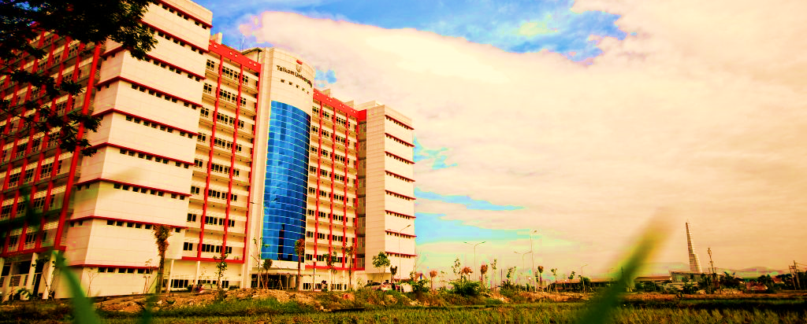


RUANG VEKTOR EUCLIDEAN
MUH1G3/ Matriks dan ruang vektor
FAKULTAS INFORMATIKA
Center of learning & open education Telkom university

Slide 2
Vektor di Bidang dan Ruang
Sub Pokok Bahasan
Notasi dan Operasi Vektor
Perkalian titik
Perkalian silang
Beberapa Aplikasi
Proses Grafika Komputer
Kuantisasi pada Proses Kompresi
Least Square pada Optimisasi
dan lain-lain.

Slide 3




Vektor
Vektor adalah besaran yang mempunyai arah.
Misal $\vec{v}$ adalah vector yang memiliki titik awal $A$ dan titik akhir $B$ maka $\vec{v}$= $\vec{AB}$ dapat digambarkan sebagai berikut
Jika $\vec{a}$ adalah vector di $R^{2}$ dan $\vec{b}$ adalah vector di $R^{3}$, maka $\vec{a}$ dan $\vec{b}$ dapat dinotasikan sebagai berikut:
$\overset{⃑}{a}=\left[\begin{matrix}a_{1} \\ a_{2}\end{matrix}\right]=a_{1}\hat{i}+a_{2}\hat{j}$ dan $\overset{⃑}{b}=\left[\begin{matrix}b_{1} \\ b_{2} \\ b_{3}\end{matrix}\right]=b_{1}\hat{i}+b_{2}\hat{j}+b_{3}\hat{k}$
$$B$$
$$\vec{v}$$
$$A$$

Slide 4


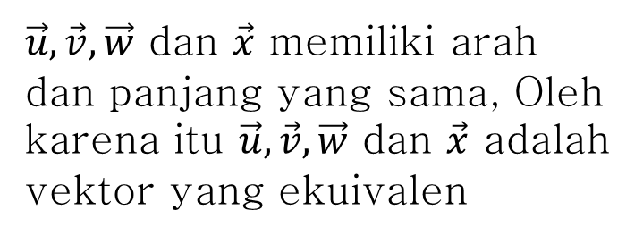


Vektor(2)
Vektor-vektor yang memiliki panjang dan arah yang sama disebut dengan vektor yang ekuivalen(tanpa memerhatikan posisi).
Contoh:
$$\vec{v}$$
$\vec{u},\vec{v},\vec{w}$ dan $\vec{x}$ memiliki arah dan panjang yang sama, Oleh karena itu $\vec{u},\vec{v},\vec{w}$ dan $\vec{x}$ adalah vektor yang ekuivalen
$$\vec{u}$$
$$\vec{x}$$
$$\vec{w}$$

Slide 5
Operasi Vektor
Operasi Vektor meliputi:
Penjumlahan antar Vektor
Perkalian Vektor
Vektor dengan scalar
Vektor dengan vektor
Hasil Kali Titik (Dot Product)
Hasil Kali Silang (Cross Product)

Slide 6


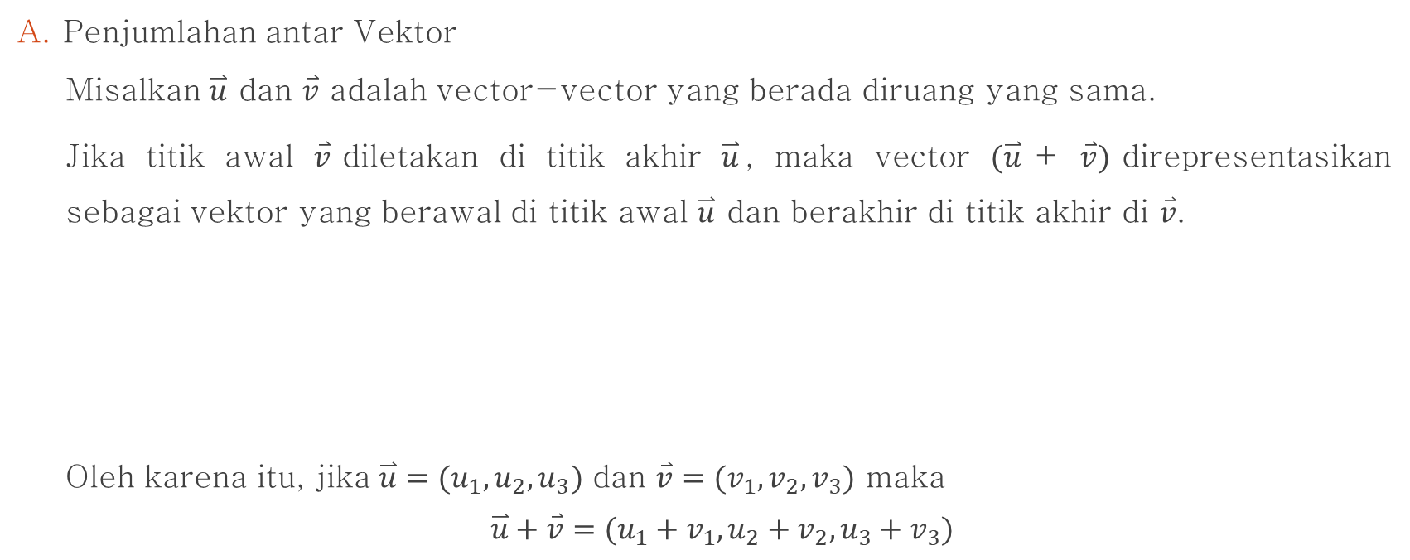










Operasi Vektor_Penjumlahan antar Vektor
Penjumlahan antar Vektor
Misalkan $\overset{⃑}{u}$ dan $\overset{⃑}{v}$ adalah vector-vector yang berada diruang yang sama.
Jika titik awal $\overset{⃑}{v}$diletakan di titik akhir $\overset{⃑}{u}$, maka vector $(\overset{⃑}{u}$+ $\overset{⃑}{v})$direpresentasikan sebagai vektor yang berawal di titik awal $\overset{⃑}{u}$ dan berakhir di titik akhir di $\overset{⃑}{v}$.
Oleh karena itu, jika$\overset{⃑}{u}=(u_{1},u_{2},u_{3})$ dan $\overset{⃑}{v}=(v_{1},v_{2},v_{3})$ maka
$\overset{⃑}{u}+\overset{⃑}{v}=(u_{1}+v_{1},u_{2}+v_{2},u_{3}+v_{3})$
$$\overset{⃑}{u}$$
$$\overset{⃑}{u}$$
$$\overset{⃑}{u}+\overset{⃑}{v}$$
$$\overset{⃑}{v}$$
$\overset{⃑}{v}$ + $\overset{⃑}{u}$
$$\overset{⃑}{v}$$
$\overset{⃑}{v}$ + $\overset{⃑}{u}$
$$\overset{⃑}{v}$$
$$\overset{⃑}{u}+\overset{⃑}{v}$$
$$\overset{⃑}{v}$$
$$\overset{⃑}{u}$$
$$\overset{⃑}{u}$$

Slide 7
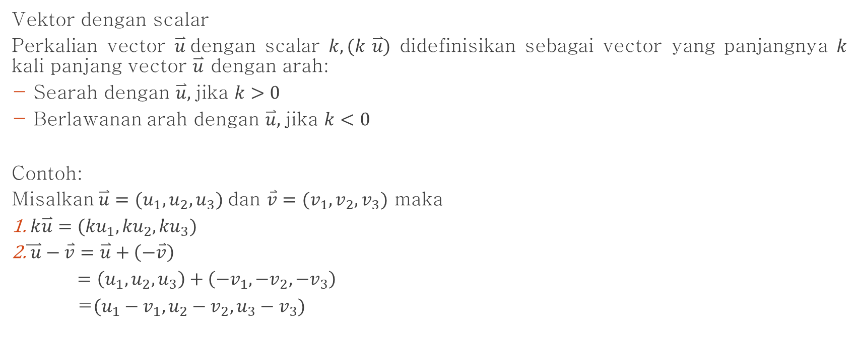



Operasi Vektor_Perkalian Vektor dengan Skalar
Vektor dengan scalar
Perkalian vector $\overset{⃑}{u}$dengan scalar $k, (k \overset{⃑}{u})$ didefinisikan sebagai vector yang panjangnya $k$ kali panjang vector $\overset{⃑}{u}$ dengan arah:
Searah dengan $\overset{⃑}{u},$jika $k>0$
Berlawanan arah dengan $\overset{⃑}{u},$jika $k<0$
Contoh:
Misalkan$\overset{⃑}{u}=(u_{1},u_{2},u_{3})$ dan $\overset{⃑}{v}=(v_{1},v_{2},v_{3})$ maka
$k\overset{⃑}{u}=({ku}_{1},{ku}_{2},{ku}_{3})$
$\overset{⃑}{ u}−\overset{⃑}{v}=\overset{⃑}{u}+\left(−\overset{⃑}{v}\right)$
$=\left(u_{1},u_{2},u_{3}\right)+\left(−v_{1},−v_{2}, −v_{3}\right)$
$\text{=}(u_{1}−v_{1},u_{2}−v_{2},u_{3}−v_{3})$
$$2\overset{⃑}{u}$$
$$\overset{⃑}{u}$$
-$\overset{⃑}{u}$

Slide 8
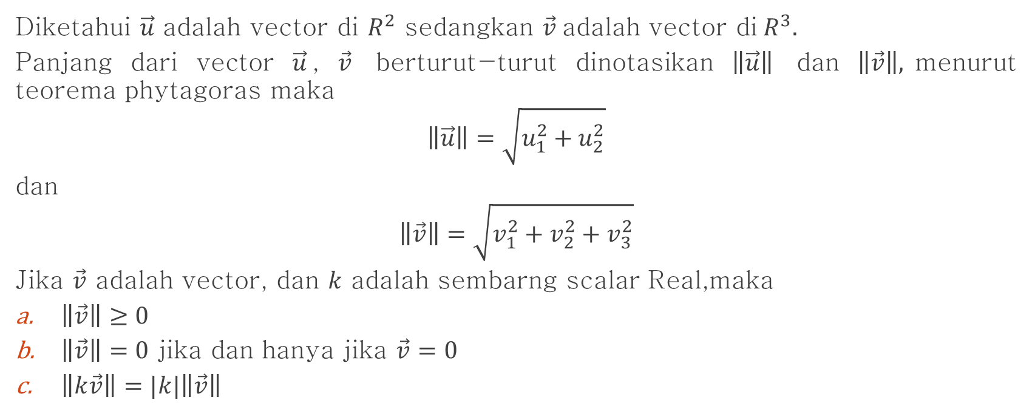
Norm Vektor
Diketahui $\vec{u}$ adalah vector di $R^{2}$ sedangkan $\vec{v}$adalah vector di$R^{3}.$
Panjang dari vector $\vec{u}$, $\vec{v}$ berturut-turut dinotasikan $\left\|\vec{u}\right\|$ dan $\left\|\vec{v}\right\|,$menurut teorema phytagoras maka
$$\left\|\vec{u}\right\|=\sqrt{u_{1}^{2}+u_{2}^{2}}$$
dan
$$\left\|\vec{v}\right\|=\sqrt{v_{1}^{2}+v_{2}^{2}+v_{3}^{2}}$$
Jika $\vec{v}$ adalah vector, dan $k$ adalah sembarng scalar Real,maka
$\left\|\vec{v}\right\|≥0$
$\left\|\vec{v}\right\|=0$ jika dan hanya jika $\vec{v}=0$
$\left\|k\vec{v}\right\|=|k|\left\|\vec{v}\right\|$

Slide 9
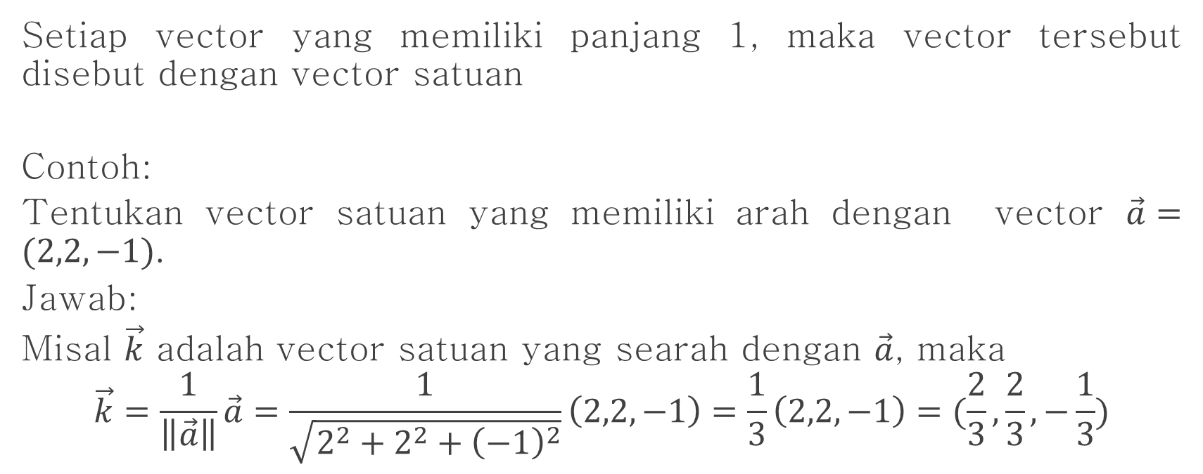
Norm Vektor(2)
Setiap vector yang memiliki panjang 1, maka vector tersebut disebut dengan vector satuan
Contoh:
Tentukan vector satuan yang memiliki arah dengan vector $\vec{a}=(2,2,−1)$.
Jawab:
Misal $\vec{k}$ adalah vector satuan yang searah dengan $\vec{a}$, maka
$$\vec{k}=\frac{1}{\left\|\vec{a}\right\|}\vec{a}=\frac{1}{\sqrt{2^{2}+2^{2}+{\left(−1\right)}^{2}}}\left(2,2,−1\right)=\frac{1}{3}\left(2,2,−1\right)=(\frac{2}{3},\frac{2}{3},−\frac{1}{3})$$

Slide 10
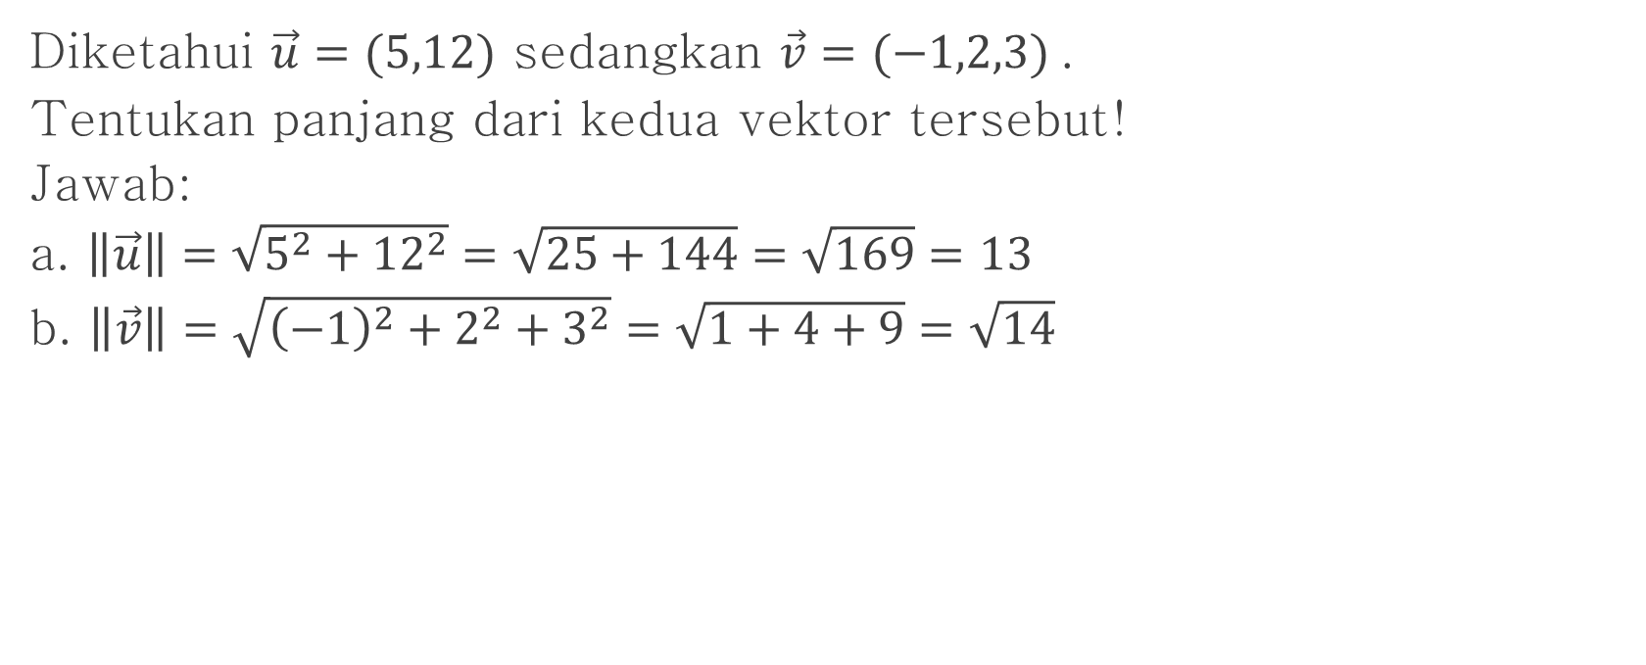
Contoh_1:
Diketahui $\vec{u}=(5,12)$ sedangkan $\vec{v}=(−1,2,3)$.
Tentukan panjang dari kedua vektor tersebut!
Jawab:
a. $\left\|\vec{u}\right\|=\sqrt{5^{2}+{12}^{2}}=\sqrt{25+144}=\sqrt{169}=13$
b. $\left\|\vec{v}\right\|=\sqrt{{\left(−1\right)}^{2}+2^{2}+3^{2}}=\sqrt{1+4+9}=\sqrt{14}$

Slide 11
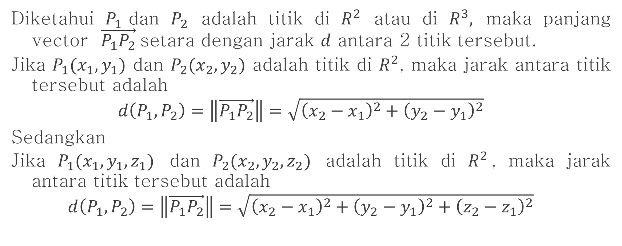
Jarak Antar Titik
Diketahui $P_{1}$dan $P_{2}$ adalah titik di $R^{2}$ atau di $R^{3},$ maka panjang vector $\vec{P_{1}P_{2}}$setara dengan jarak $d$ antara 2 titik tersebut.
Jika $P_{1}(x_{1},y_{1})$ dan $P_{2}(x_{2},y_{2})$ adalah titik di $R^{2}$, maka jarak antara titik tersebut adalah
$$d\left(P_{1},P_{2}\right)=\left\|\vec{P_{1}P_{2}}\right\|=\sqrt{{\left(x_{2}−x_{1}\right)}^{2}+{\left(y_{2}−y_{1}\right)}^{2}}$$
Sedangkan
Jika $P_{1}(x_{1},y_{1}, z_{1})$ dan $P_{2}(x_{2},y_{2}, z_{2})$ adalah titik di $R^{2}$, maka jarak antara titik tersebut adalah
$$d\left(P_{1},P_{2}\right)=\left\|\vec{P_{1}P_{2}}\right\|=\sqrt{{\left(x_{2}−x_{1}\right)}^{2}+{\left(y_{2}−y_{1}\right)}^{2}+{\left(z_{2}−z_{1}\right)}^{2}}$$

Slide 12
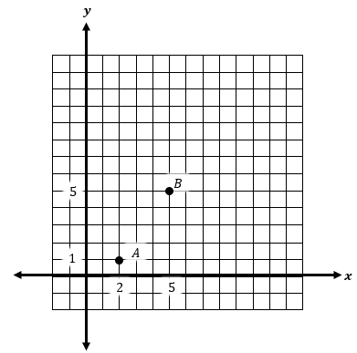
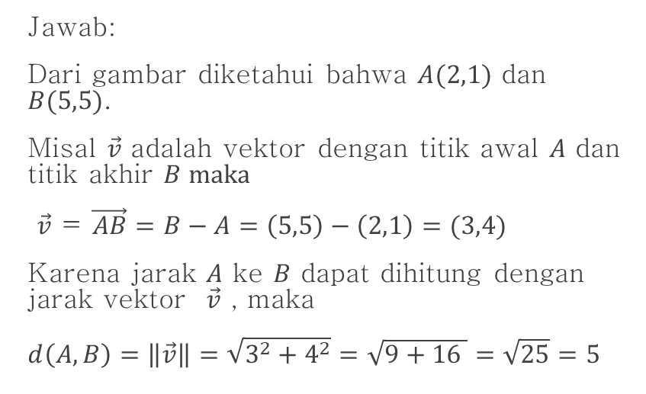

Jarak Antar Titik(2)
Tentukan jarak antar titik
$A$ dan $B$
Jawab:
Dari gambar diketahui bahwa $A(2,1)$ dan $B(5,5)$.
Misal $\vec{v}$ adalah vektor dengan titik awal $A$ dan titik akhir $B maka$
$\vec{v}$ = $\vec{AB}=B−A=\left(5,5\right)−\left(2,1\right)=(3,4)$
Karena jarak $A$ ke $B$ dapat dihitung dengan jarak vektor $\vec{v}$ , maka
$d\left(A,B\right)=\left\|\vec{v}\right\|=\sqrt{3^{2}+4^{2}}=\sqrt{9+16 }=\sqrt{25}=5$

Slide 13
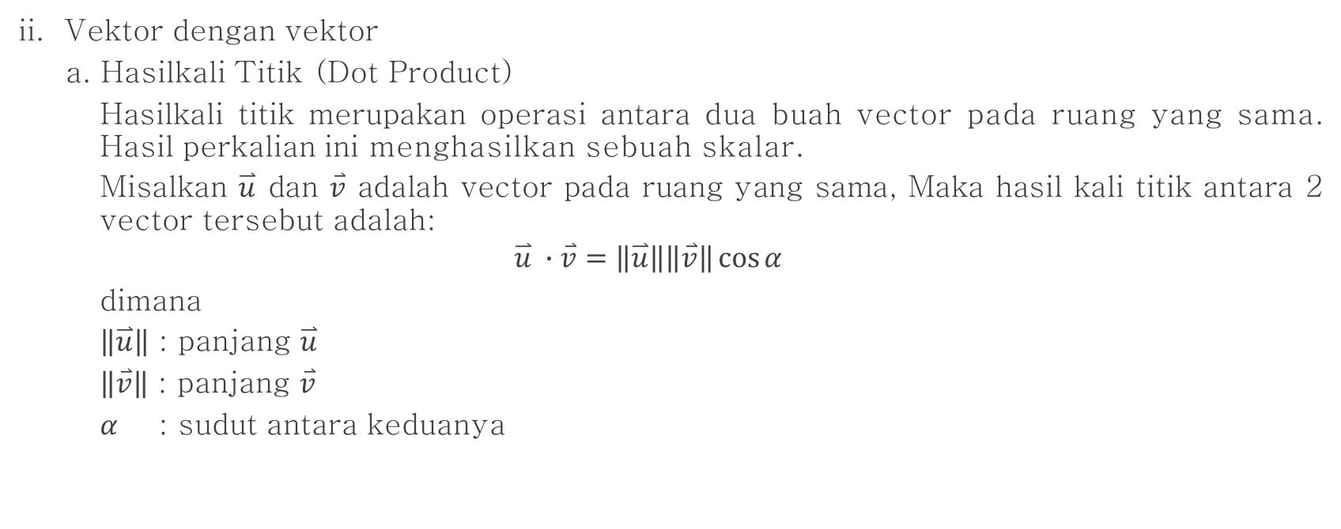
Operasi Vektor_Perkalian antar Vektor (Dot Product)
ii. Vektor dengan vektor
a. Hasilkali Titik (Dot Product)
Hasilkali titik merupakan operasi antara dua buah vector pada ruang yang sama. Hasil perkalian ini menghasilkan sebuah skalar.
Misalkan $\overset{⃑}{u}$ dan $\overset{⃑}{v}$ adalah vector pada ruang yang sama, Maka hasil kali titik antara 2 vector tersebut adalah:
$$\overset{⃑}{u} ∙\overset{⃑}{v}=\left\|\overset{⃑}{u}\right\|\left\|\overset{⃑}{v}\right\|\cos{α}$$
dimana
$\left\|\overset{⃑}{u}\right\|$ : panjang $\overset{⃑}{u}$
$\left\|\overset{⃑}{v}\right\|$ : panjang $\overset{⃑}{v}$
$α$ : sudut antara keduanya

Slide 14

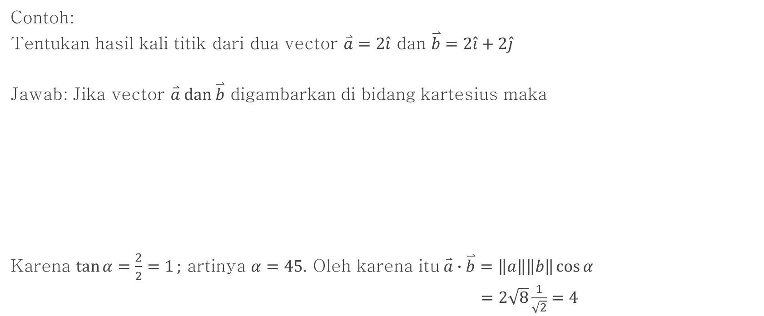



Operasi Vektor_Perkalian antar Vektor (Dot Product)_2
Contoh:
Tentukan hasil kali titik dari dua vector $\overset{⃑}{a}=2\hat{i}$ dan $\overset{⃑}{b}=2\hat{i}+2\hat{j}$
Jawab: Jika vector $\overset{⃑}{a} dan \overset{⃑}{b}$ digambarkan di bidang kartesius maka
Karena $\tan{α=\frac{2}{2}=1};$ artinya $α=45$. Oleh karena itu$\overset{⃑}{a}∙\overset{⃑}{b}=\left\|a\right\|\left\|b\right\|\cos{α}$
$=2\sqrt{8}\frac{1}{\sqrt{2}}=4$
$$y$$
2
$$\overset{⃑}{b}$$
$$x$$
$$\overset{⃑}{a}$$
2

Slide 15






Operasi Vektor_Perkalian antar Vektor (Dot Product)_3
Ingat aturan cosinus
Jika diketahui segitiga
Maka berlaku $a^{2}=b^{2}+c^{2}−2bc\cos{α}$
Perhatikan bahwa
dengan menerapkan aturan cosinus, maka didapat${\left\|\overset{⃑}{b}−\overset{⃑}{a}\right\|}^{2}={\left\|\overset{⃑}{a}\right\|}^{2}+{\left\|\overset{⃑}{b}\right\|}^{2}−2\left\|\overset{⃑}{a}\right\|\left\|\overset{⃑}{b}\right\|\cos{α}$
c
a
α
b
$$\overset{⃑}{a}$$
$$\left\|\overset{⃑}{a}\right\|$$
$$\left\|\overset{⃑}{b}−\overset{⃑}{a}\right\|$$
$$−\overset{⃑}{b}$$
α
$$\left\|\overset{⃑}{b}\right\|$$

Slide 16
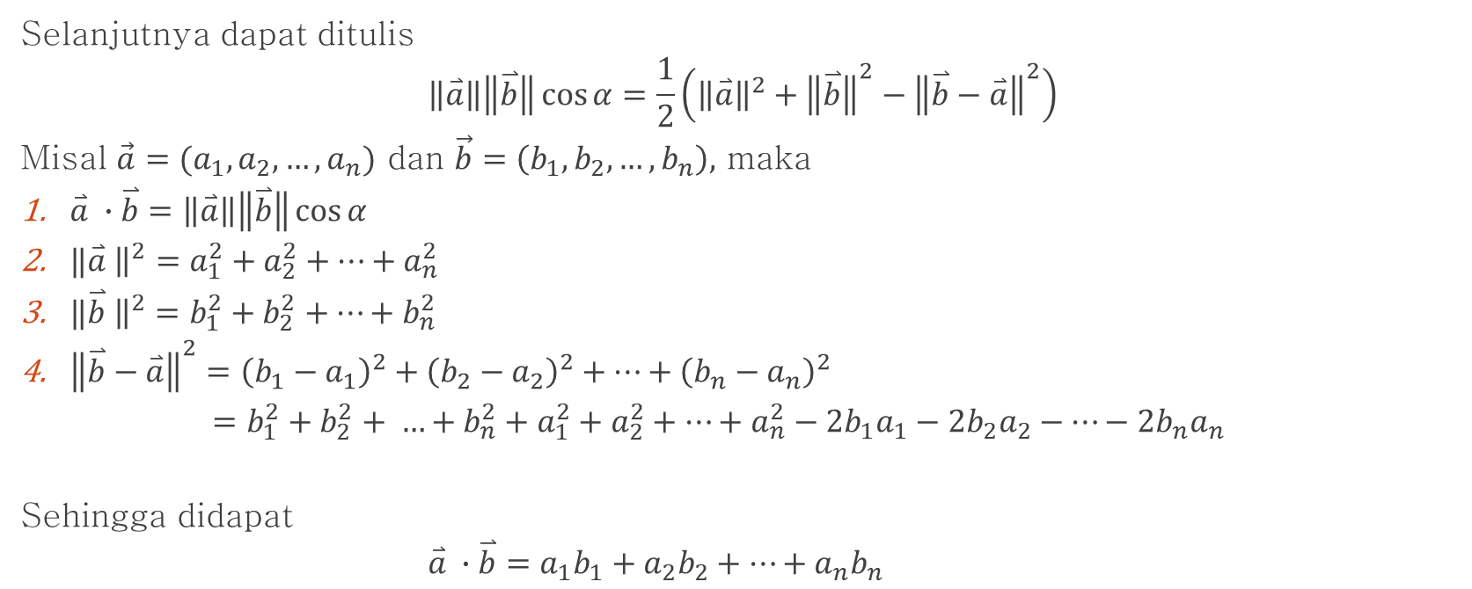
Operasi Vektor_Perkalian antar Vektor (Dot Product)_4
Selanjutnya dapat ditulis
$$\left\|\overset{⃑}{a}\right\|\left\|\overset{⃑}{b}\right\|\cos{α}=\frac{1}{2}\left({\left\|\overset{⃑}{a}\right\|}^{2}+{\left\|\overset{⃑}{b}\right\|}^{2}−{\left\|\overset{⃑}{b}−\overset{⃑}{a}\right\|}^{2}\right)$$
Misal $\vec{a}=(a_{1},a_{2}, …, a_{n})$ dan $\vec{b}=\left(b_{1},b_{2}, …, b_{n}\right),$ maka
$\overset{⃑}{a} ∙\overset{⃑}{b}=\left\|\overset{⃑}{a}\right\|\left\|\overset{⃑}{b}\right\|\cos{α}$
$‖\overset{⃑}{a} {\left.​\right\|}^{2}=a_{1}^{2}+a_{2}^{2}+…+a_{n}^{2}$
$‖\overset{⃑}{b} {\left.​\right\|}^{2}=b_{1}^{2}+b_{2}^{2}+…+b_{n}^{2}$
${\left\|\overset{⃑}{b}−\overset{⃑}{a}\right\|}^{2}={\left(b_{1}−a_{1}\right)}^{2}+{\left(b_{2}−a_{2}\right)}^{2}+…+{\left(b_{n}−a_{n}\right)}^{2}$
$=b_{1}^{2}+b_{2}^{2}+ …+b_{n}^{2}+a_{1}^{2}+a_{2}^{2}+…+a_{n}^{2}−2b_{1}a_{1}−2b_{2}a_{2}−…−2b_{n}a_{n}$
Sehingga didapat
$$\overset{⃑}{a} ∙\overset{⃑}{b}=a_{1}b_{1}+a_{2}b_{2}+…+a_{n}b_{n}$$
MUH1G3/ MATRIKS DAN RUANG VEKTOR

Slide 17
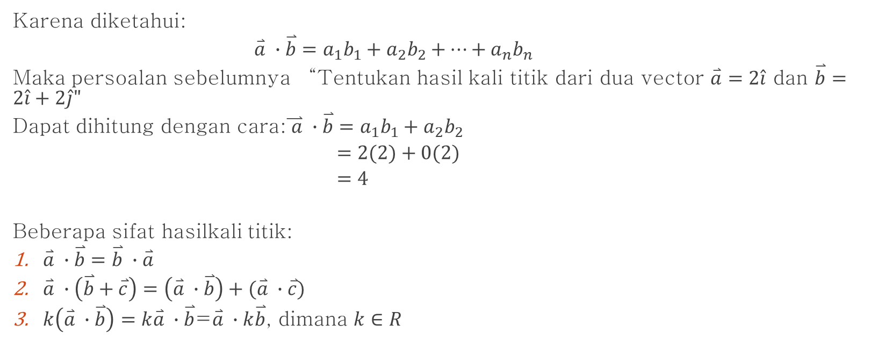
Operasi Vektor_Perkalian antar Vektor (Dot Product)_5
Karena diketahui:
$$\overset{⃑}{a} ∙\overset{⃑}{b}=a_{1}b_{1}+a_{2}b_{2}+…+a_{n}b_{n}$$
Maka persoalan sebelumnya “Tentukan hasil kali titik dari dua vector $\overset{⃑}{a}=2\hat{i}$ dan $\overset{⃑}{b}=2\hat{i}+2\hat{j}"$
Dapat dihitung dengan cara:$\overset{⃑}{ a} ∙\overset{⃑}{b}=a_{1}b_{1}+a_{2}b_{2}$
$=2(2)+0(2)$
$=4$
Beberapa sifat hasilkali titik:
$\overset{⃑}{a} ∙\overset{⃑}{b}=\overset{⃑}{b} ∙\overset{⃑}{a}$
$\overset{⃑}{a} ∙\left(\overset{⃑}{b}+\overset{⃑}{c}\right)=\left(\overset{⃑}{a} ∙\overset{⃑}{b}\right)+(\overset{⃑}{a} ∙\overset{⃑}{c})$
$k\left(\overset{⃑}{a} ∙\overset{⃑}{b}\right)=k\overset{⃑}{a} ∙\overset{⃑}{b}$=$\overset{⃑}{a} ∙k\overset{⃑}{b}$, dimana $k∈R$
MUH1G3/ MATRIKS DAN RUANG VEKTOR

Slide 18
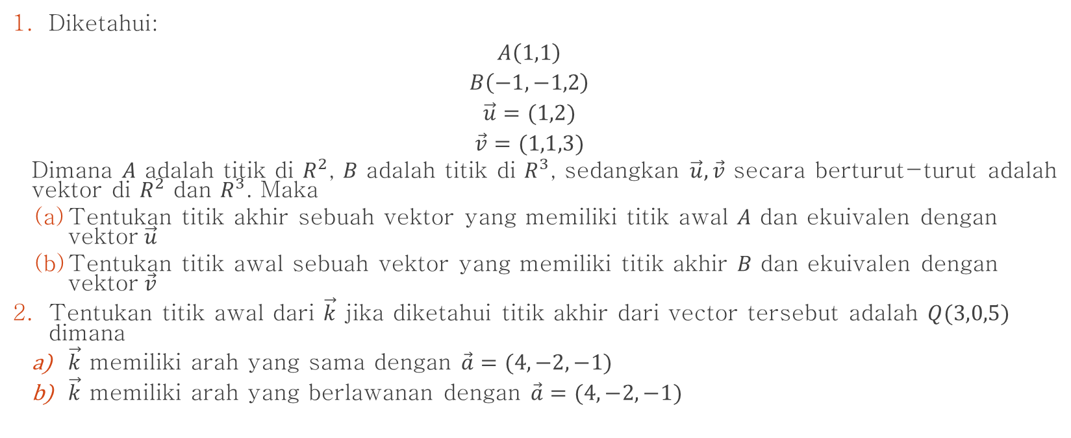
LATIHAN
Diketahui:
$$A\left(1,1\right)$$
$$B\left(−1,−1,2\right)$$
$$\vec{u}=(1,2)$$
$$\vec{v}=(1,1,3)$$
Dimana $A$ adalah titik di $R^{2}$, $B$ adalah titik di $R^{3}$, sedangkan $\vec{u},\vec{v}$ secara berturut-turut adalah vektor di $R^{2}$ dan $R^{3}$. Maka
Tentukan titik akhir sebuah vektor yang memiliki titik awal $A$ dan ekuivalen dengan vektor$\vec{u}$
Tentukan titik awal sebuah vektor yang memiliki titik akhir $B$ dan ekuivalen dengan vektor$\vec{v}$
Tentukan titik awal dari $\vec{k}$ jika diketahui titik akhir dari vector tersebut adalah $Q(3,0,5)$ dimana
$\vec{k}$ memiliki arah yang sama dengan $\vec{a}=(4,−2,−1)$
$\vec{k}$ memiliki arah yang berlawanan dengan $\vec{a}=(4,−2,−1)$

Slide 19
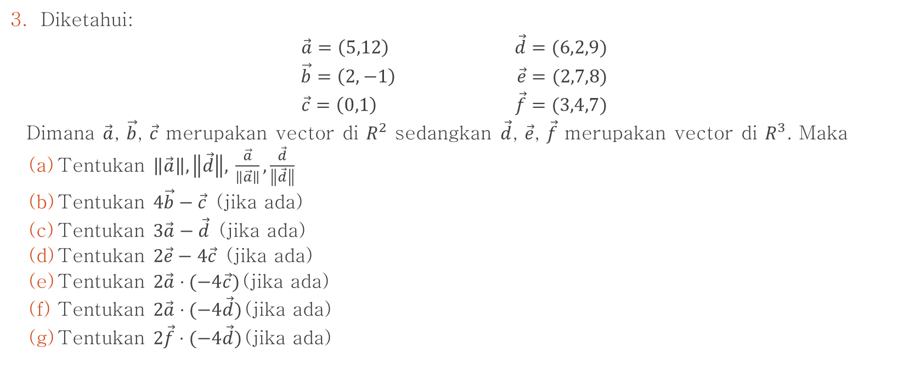
LATIHAN(2)
Diketahui:
$$\vec{a}=\left(5,12\right) \vec{d}=(6,2,9)$$
$$\vec{b}=\left(2,−1\right) \vec{e}=(2,7,8)$$
$$\vec{c}=\left(0,1\right) \vec{f}=(3,4,7)$$
Dimana $\vec{a}$, $\vec{b}$, $\vec{c}$ merupakan vector di $R^{2}$ sedangkan $\vec{d}$, $\vec{e}$, $\vec{f}$ merupakan vector di $R^{3}$. Maka
Tentukan $\left\|\vec{a}\right\|,\left\|\vec{d}\right\|,$ $\frac{\vec{a}}{\left\|\vec{a}\right\|},\frac{\vec{d}}{\left\|\vec{d}\right\|}$
Tentukan $4\vec{b}−\vec{c}$ (jika ada)
Tentukan $3\vec{a}−\vec{d}$ (jika ada)
Tentukan $2\vec{e}−4\vec{c}$ (jika ada)
Tentukan $2\vec{a}⋅(−4\vec{c})\text{(}\text{jika} \text{ada}\text{)}$
Tentukan $2\vec{a}⋅(−4\vec{d})\text{(}\text{jika} \text{ada}\text{)}$
Tentukan $2\vec{f}⋅(−4\vec{d})\text{(}\text{jika} \text{ada}\text{)}$

Slide 20
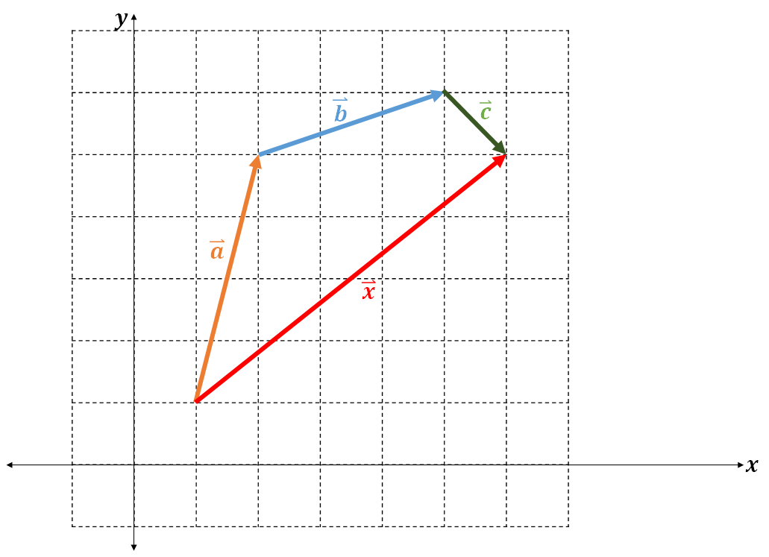
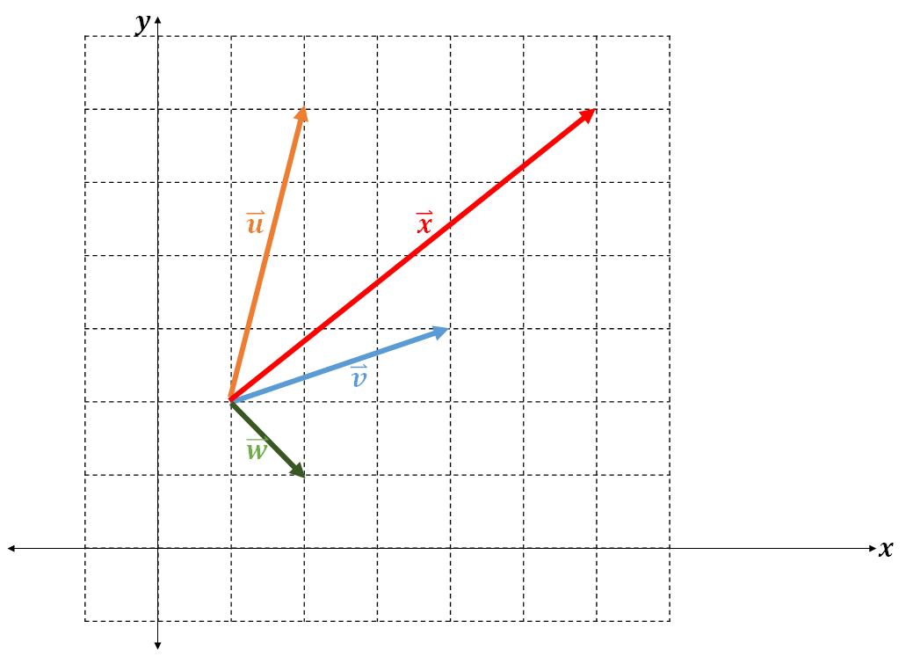

LATIHAN(3)
Tentukan vektor $\vec{x}$
Nyatakan vektor $\vec{x}$ dalam vector $\vec{a}$, $\vec{b}$, $\vec{c}$
Nyatakan vektor $\vec{x}$ dalam vector $\vec{u}$, $\vec{v}$, $\vec{w}$

Slide 21
THANKYOU

